Slide 1

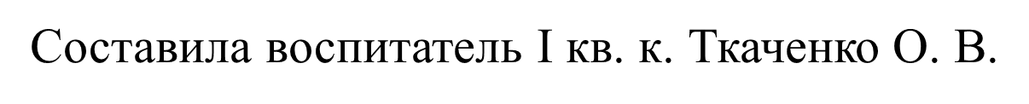
Проект
«Нетрадиционные техники рисования»

Slide 2
Тип проекта: кратковременный, творческий.
Проект рассчитан на возраст детей 4-5 лет.
Участники проекта: дети средней группы, педагоги, родители.
Сроки проведения: октябрь-ноябрь.

Slide 3
Цели проведение занятий с использованием нетрадиционных техник:
-Развивает мелкую моторику рук,
-Способствует снятию детских страхов,
-Развивает уверенность в своих силах,
-Развивает пространственное мышление,
-Учит детей свободно выражать свой замысел,
-Учит детей работать с разнообразным материалом,
-Развивает чувство композиции, ритма, колорита, цветовосприятия, объема,
-Развивает творческие способности, воображение и полет фантазии,
-Во время работы дети получают эстетическое удовольствие.

Slide 4
Актуальность.
Обучение идет от простой техники выполнения работы, к более сложной.
Таким образом, проект создается возможность для развития творческих
способностей каждого ребенка.
Рисовать кистью – это одно, а создавать композицию без кисти, но с
помощью красок – это другое, необычное для детского творчества.

Slide 5
Цель проекта:
Развитие художественно-творческих способностей детей дошкольного
возраста посредством использования нетрадиционной техники рисования. И создание уголка для родителей по нетрадиционной технике рисования.

Slide 6
Задачи:
• Знакомить детей дошкольного возраста с нетрадиционными способами рисования, формировать интерес к изобразительной деятельности;
• Способствовать овладению дошкольниками простейшими техническими приемами работы с различными изобразительными материалами;
• Формировать сенсорные эталоны: цвет, величину, форму в процессе продуктивной деятельности.
• Побуждать воспитанников самостоятельно и с родителями применять нетрадиционные техники рисования (монотипия, печатание, рисование пальчиками, ватными палочками, и т. д.)
• Содействовать знакомству родителей с нетрадиционными техниками рисования; создать условия и стимулировать совместное творчество родителей и детей.

Slide 7
Этапы реализации проекта.
1 этап. Подготовительный (организационный):
Деятельность педагогов:
1. Изучение и анализ научно-исследовательской, методической
литературы, интернет - ресурсов по данной проблеме; подбор программно-
методического обеспечения по данной проблеме; нагляднодемонстрационного, раздаточного материала.
2. Разработка содержания проекта.
3. Рекомендации и консультации для родителей: «Организация
самостоятельной изобразительной деятельности детей», «Рисование
нетрадиционными способами».

Slide 8
2 этап. Основной (практический).
Расширение детских представлений. Накопление и закрепление
полученных знаний о методах нетрадиционного рисования; стимулирование
и активизация детской фантазии; осуществление грамотного педагогического
руководства.
Совместная деятельность педагога с детьми.
Беседы, работа с наглядным материалом.
Практические упражнения для отработки необходимых навыков.
Рассматривание репродукций картин.

Slide 9
Взаимодействие с семьями воспитанников:
1. Индивидуальные беседы с родителями;
2. Консультации по теме проекта;
3. Совместная работа в уголке для родителей и детей по теме: «Использование нетрадиционных техник рисования с детьми дошкольного возраста».

Slide 10
3 этап. Заключительный.
Деятельность педагога:
1. Подготовка к презентации. Презентация.
2. Организация уголка нетрадиционной техники рисования для родителей и детей.

Slide 11
Предполагаемый результат:
Проект должен обеспечить достижение конкретных результатов:
• Наличие у детей дошкольного возраста знаний о нетрадиционных
способах рисования;
• Владение дошкольниками простейшими техническими приемами работы
с различными изобразительными материалами;
• Умение воспитанников самостоятельно применять нетрадиционные
техники рисования;
• Повышение компетентности родителей воспитанников в
вопросе рисования с использованием нетрадиционной техники, активное
участие родителей в совместных творческих проектах.

Slide 12
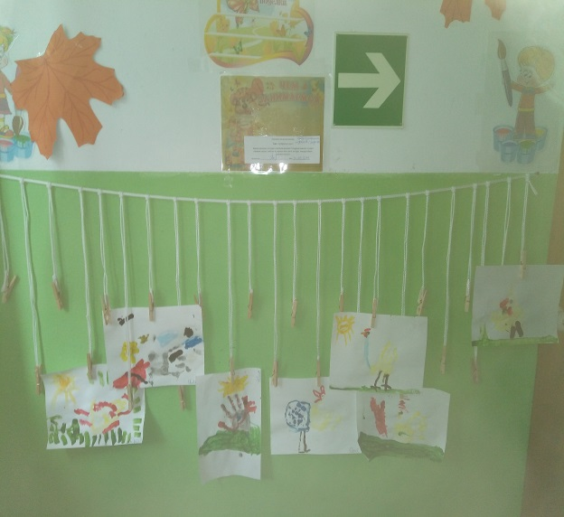
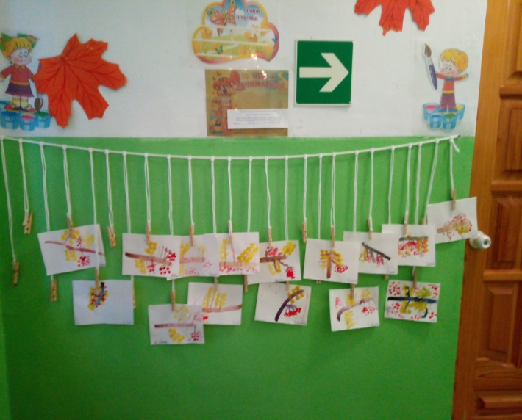
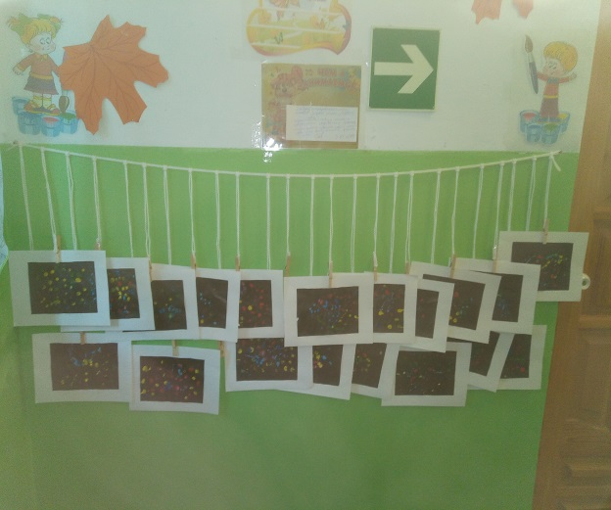
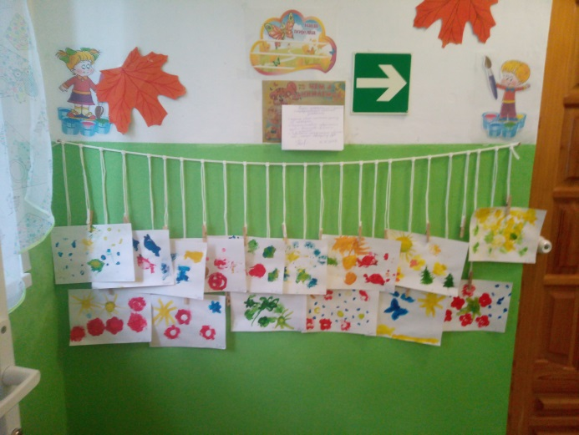
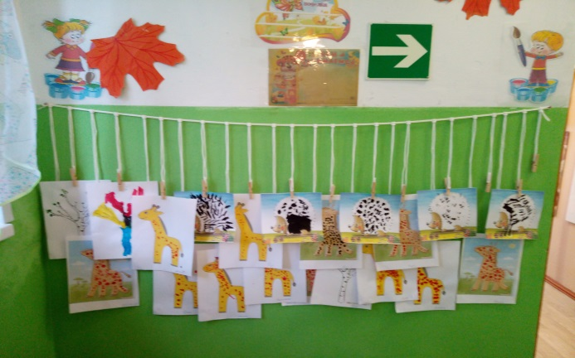
Фото
отчёт.

Slide 13
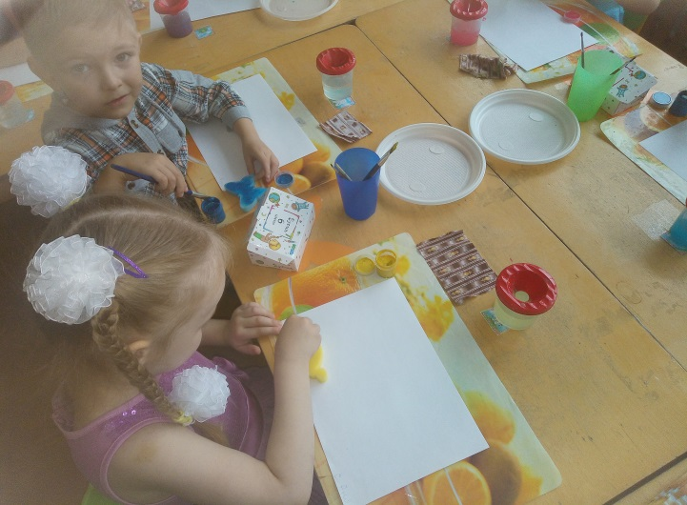
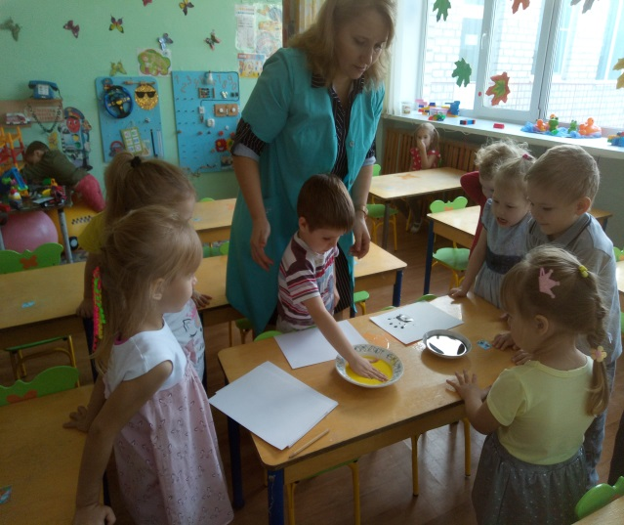
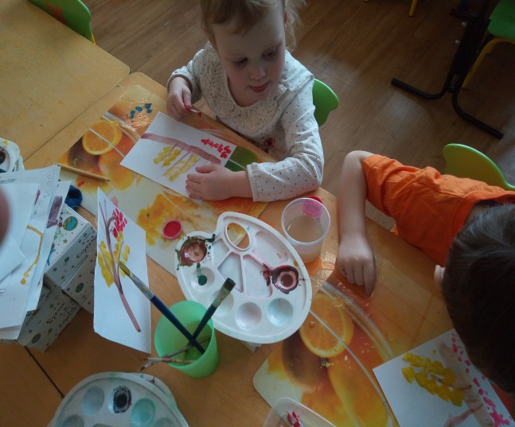
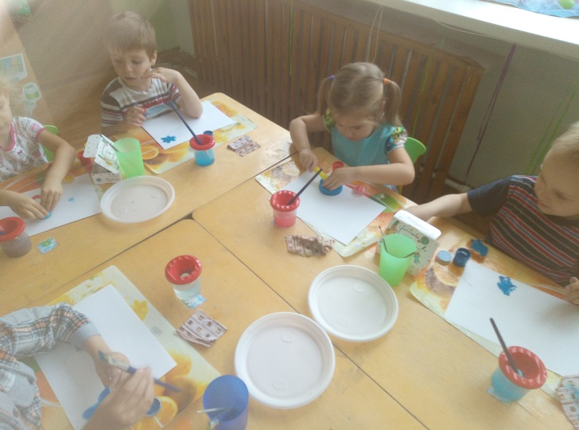
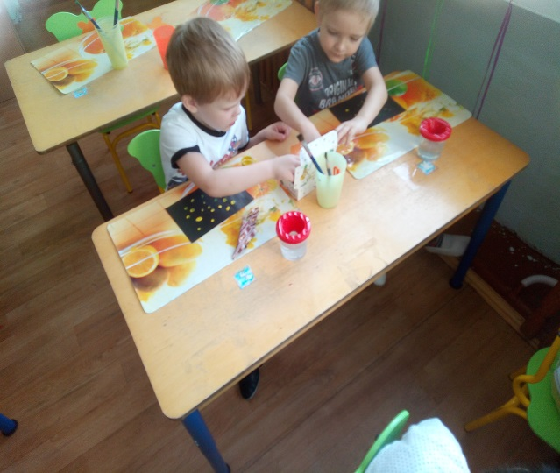
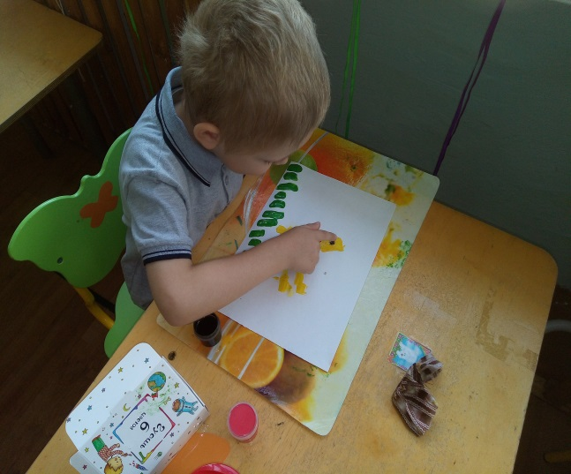

Slide 14
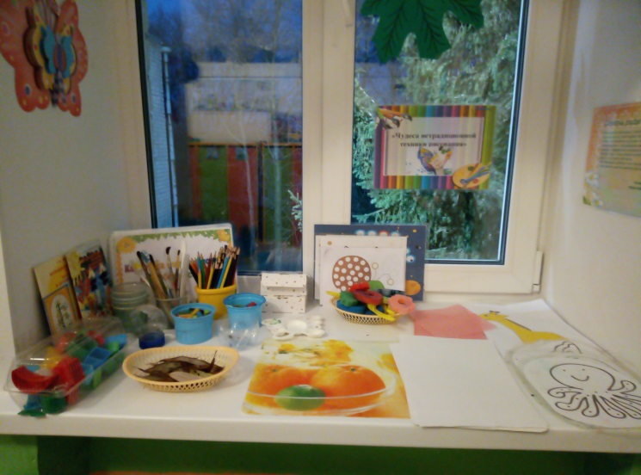
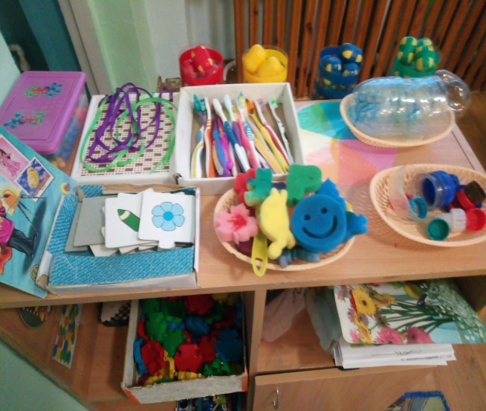

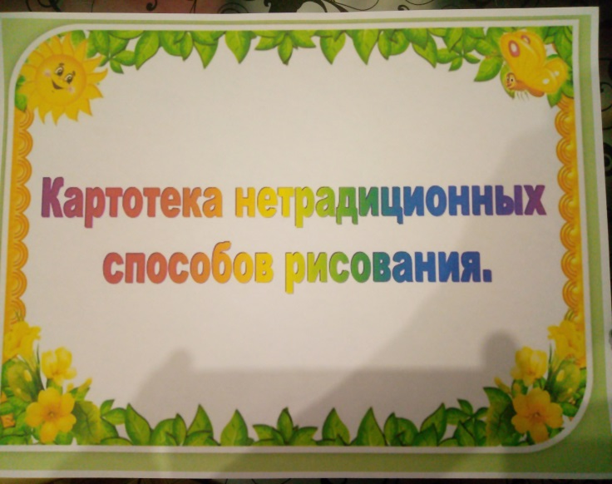
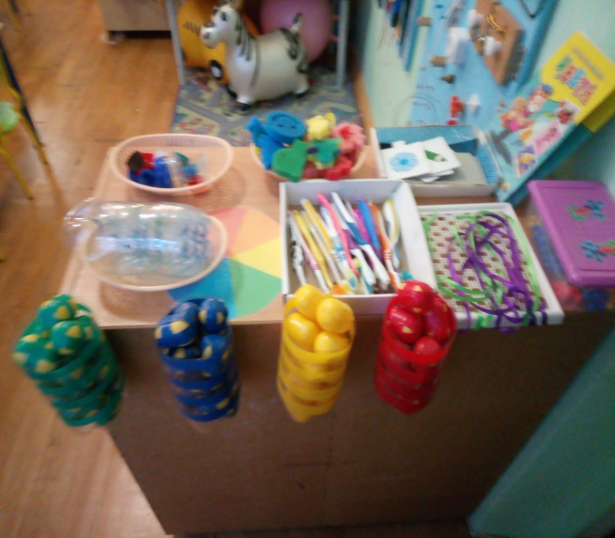

Slide 15
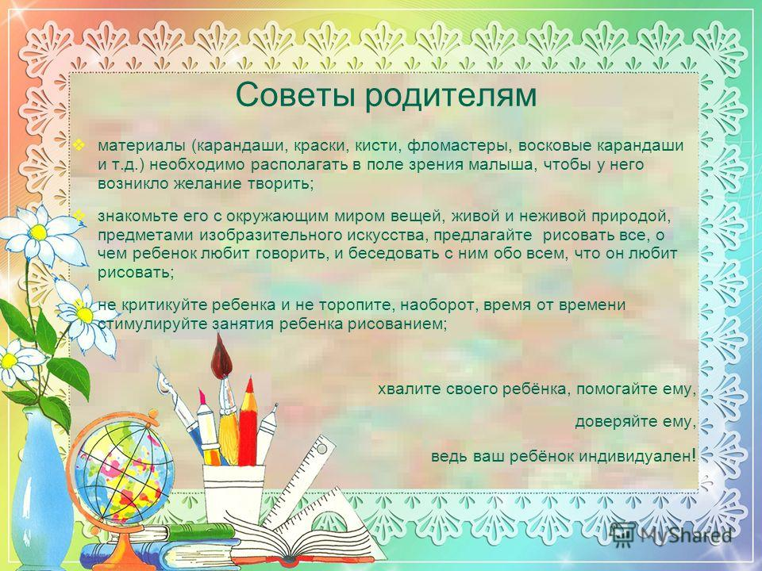
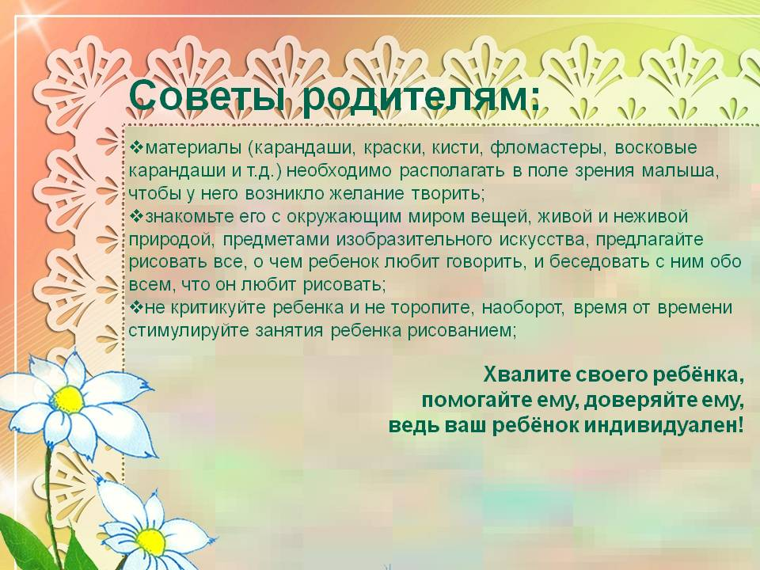
советы

